Slide 1









스마트 ERP
20133022 맹주완
20161480 김지수

Slide 2
1
프로젝트 개요
2
역할 분담
3
DB & AI
INDEX
Front-End & Back-End
4
5
Android
6
Arduino

Slide 3
프로젝트 개요
우리 프로젝트팀은 프로젝트를, 본인의 문구점 아르바이트 경험으로 토대로 불편했던 점을 생각을 하면서 프로젝트 주제를 선정하였다.
문구점에서 아르바이트를 하면서 문구점에 수많은 물품의 위치를 찾기 힘들었고, 무분별하게 물건을 입고되는 경우가 있어서 물품이 방치되는 경우가 많았다.
이런 문제점을 해결하기 위해서 바로 Smart ERP System을 구현하게 되었다.

Slide 4



프로젝트 개요
물품 추천 해주는 AI Server.
데이터를 처리하는 WEB Server.
물품 조회 및 위치를 찾아주는 Application
AI Server
Web & APP Server
APP

Slide 5
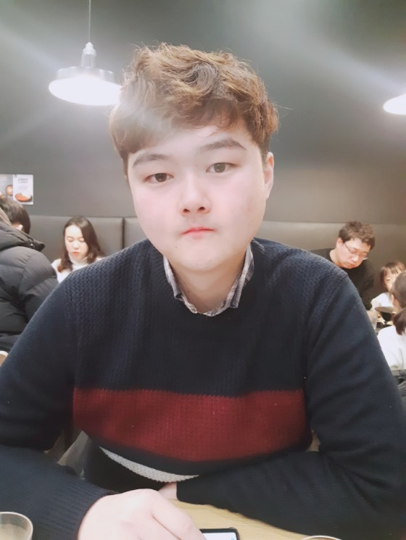

역할 분담
맹주완
김지수
조장
인공지능 Server 개발 MYSQL 구축 DB 설계
BackEnd Server 개발 (Web, APP)
조원
안드로이드 어플 개발
FrontEnd 구현

Slide 6


Data Set
NumPy Pandas 사용

Slide 7


DataBase
MySQL 사용

Slide 8
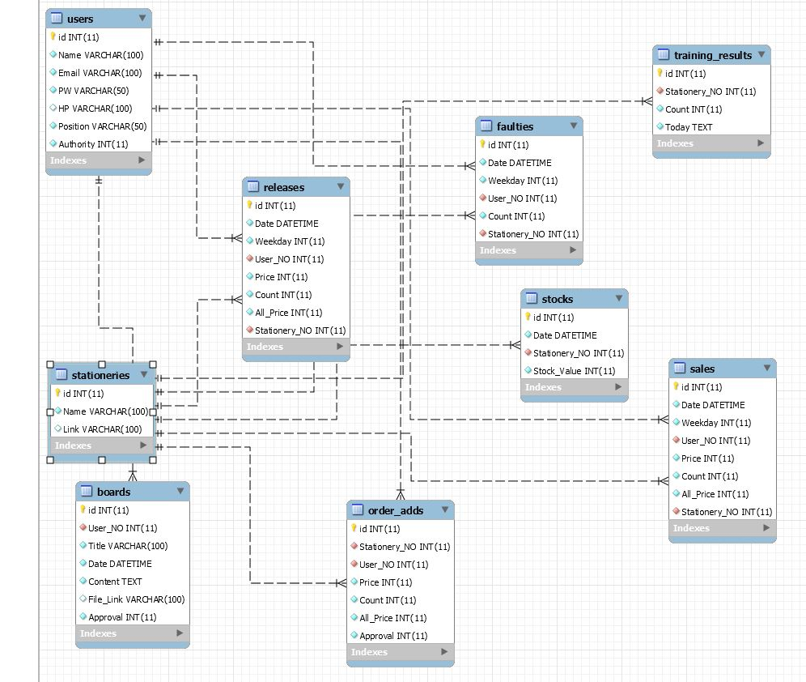
DataBase
DATA가져옴
LSTM 모델로 학습
학습결과 DB에 저장
DB Model

Slide 9

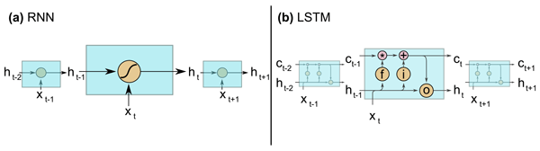
AI System
Keras 라이브러리의 LSTM 모델 사용

Slide 10
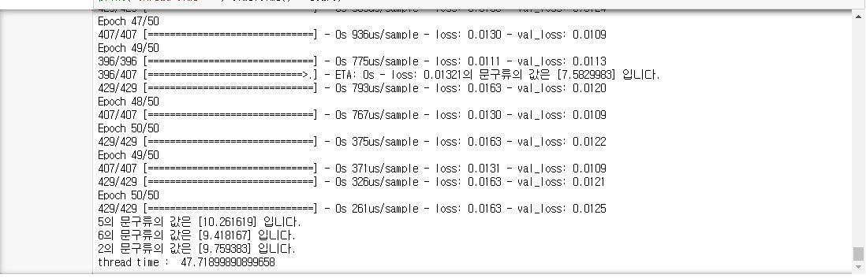
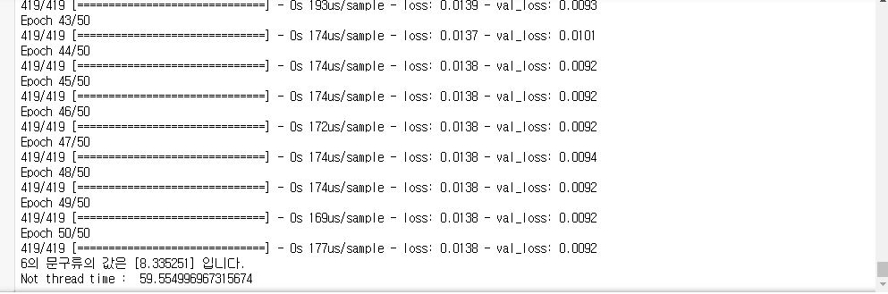
AI System
<- Thread 사용 시
<- Thread 미사용 시
Keras 라이브러리의 LSTM 모델 사용

Slide 11

Front-End & Back-End
Node.js express 사용 & EJS 사용

Slide 12


Front-End & Back-End
Sequelize, Passport 사용

Slide 13
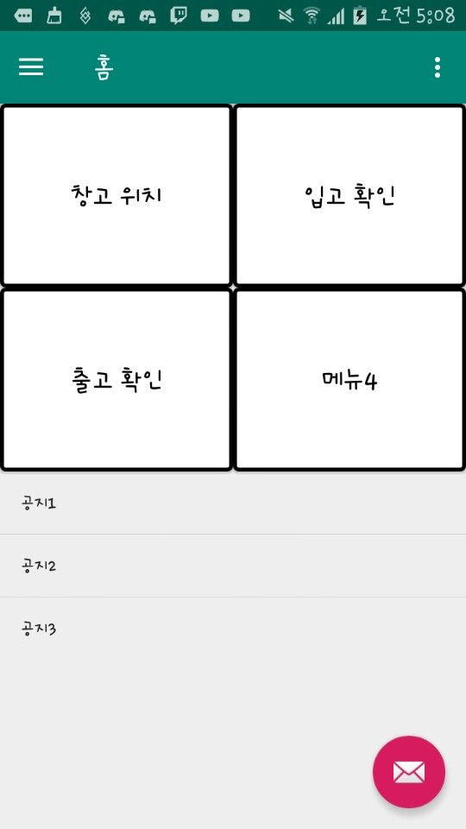
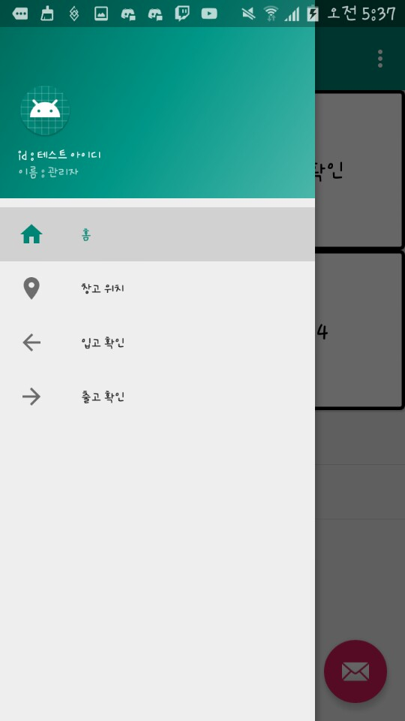
Android
창고위치
입고확인
출고확인

Slide 14
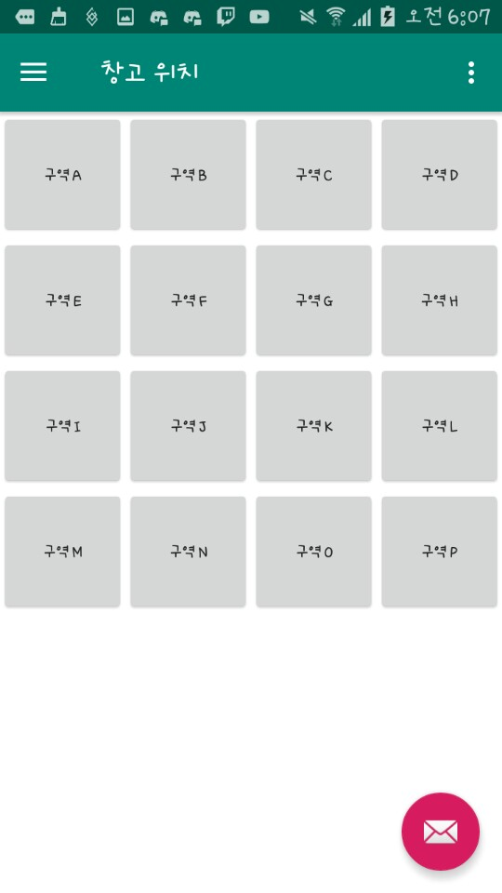
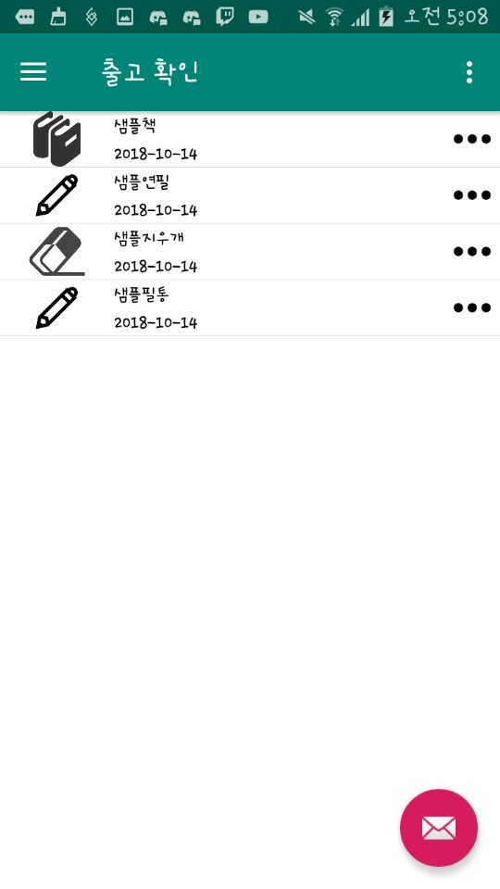
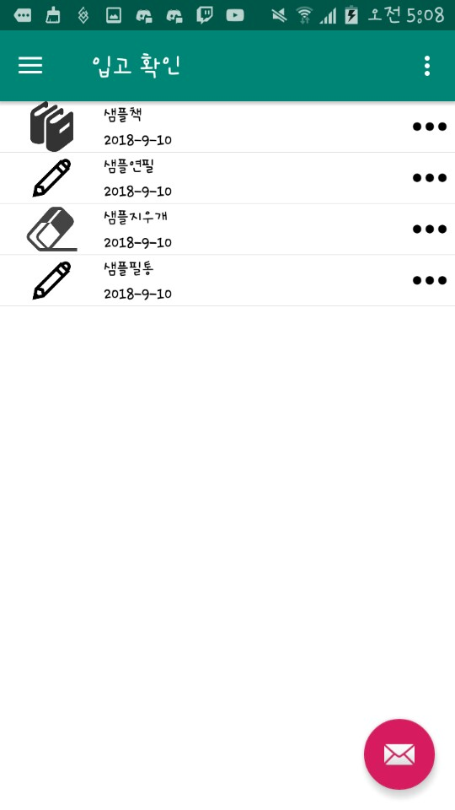
Android

Slide 15
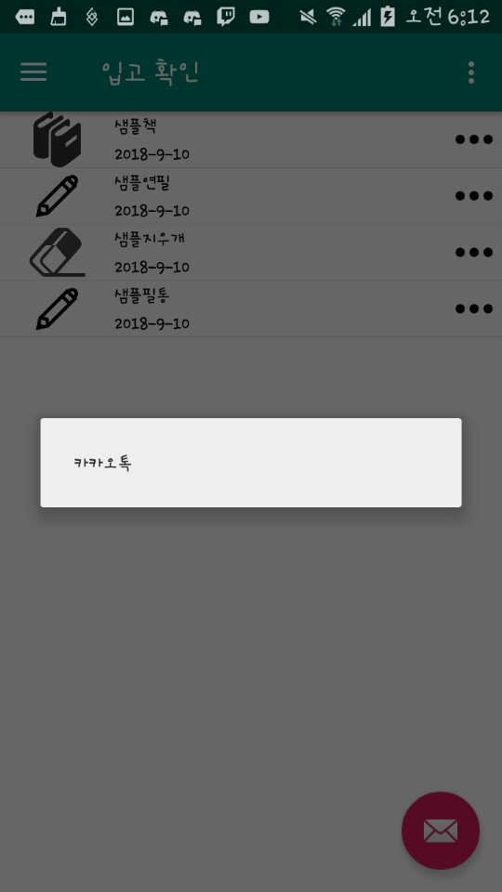
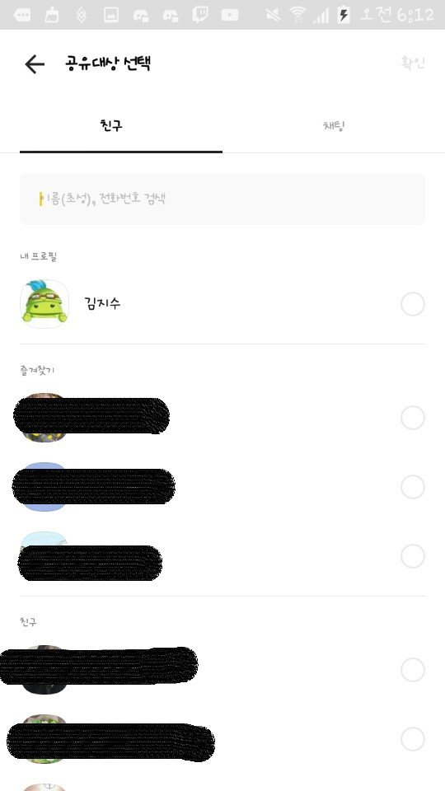
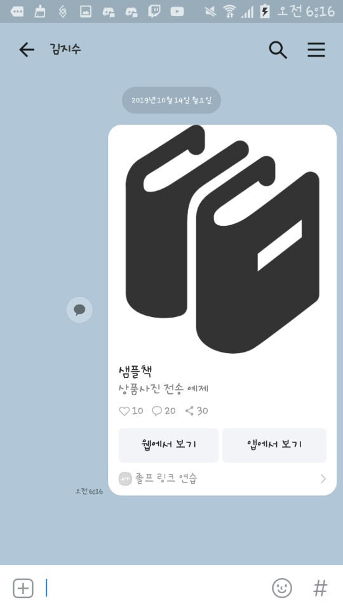
Android

Slide 16
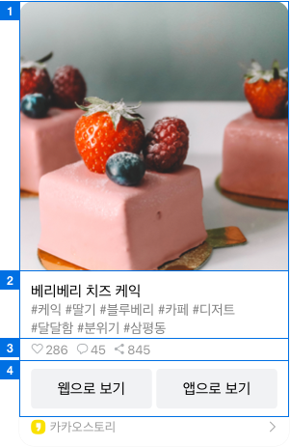
Android
FeedTemplate params = FeedTemplate .newBuilder(ContentObject.newBuilder(title,Url[0] , LinkObject.newBuilder().setWebUrl("https://developers.kakao.com") .setWebUrl("https://developers.kakao.com").build()) .setDescrption("상품사진 전송 예제").build()) .setSocial(SocialObject.newBuilder().setLikeCount(10).setCommentCount(20) .setSharedCount(30).setViewCount(40).build()) .addButton(new ButtonObject("웹에서 보기", LinkObject.newBuilder() .setWebUrl("https://developers.kakao.com").setMobileWebUrl("https://developers.kakao.com").build())) .addButton(new ButtonObject("앱에서 보기", LinkObject.newBuilder() .setWebUrl("https://developers.kakao.com") .setMobileWebUrl("https://developers.kakao.com") .setAndroidExecutionParams("Key1=value1") .setIosExecutionParams("Key1=value1") .build())) .build();

Slide 17
Arduino
 |  |  |  |  | 1.78
 |  |  |  | 1.005
 |  |  | 0.73
 |  | 0.585
 | 0.16
0.104 |  |  |  |  |  | IM-100S
IM-100K |  |  |  |  |  | 0.077
 |  |  |  |  | 0.29
 |  |  |  | 0.325
 |  |  | 0.6
 |  | 0.89
 | 1.631
0.179 |  |  |  |  |  | s7
 | 0.496
 |  | 1.264
 |  |  | 1.467
 |  |  |  | 1.718
 |  |  |  |  | 2.554

Slide 18
THANK YOU

